Slide 1
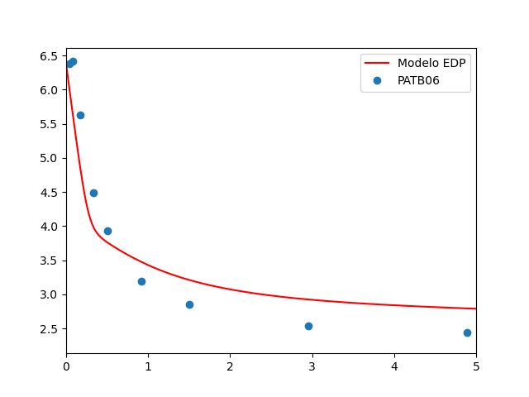

Slide 2
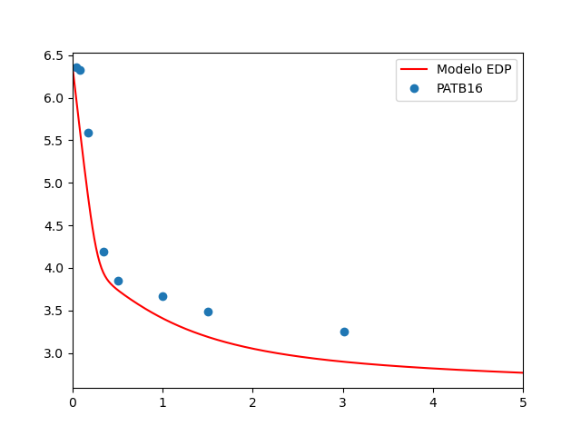

Slide 3
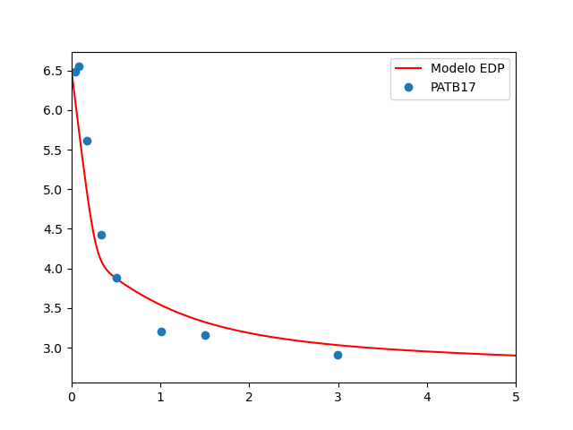

Slide 4
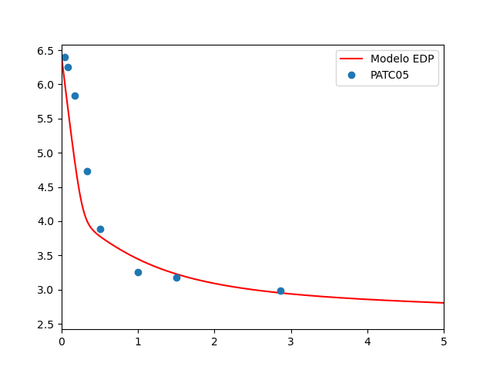

Slide 5
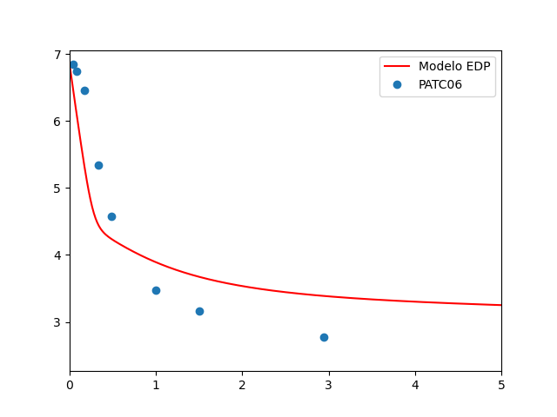

Slide 6
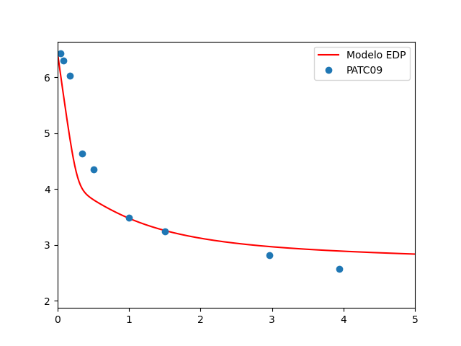

Slide 7
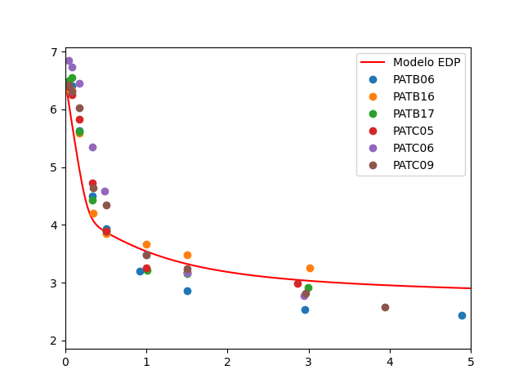

Slide 8
Parâmetro | Valor anterior | Valor atual
Epsilon_alpha | 0.935 | 0.920
Delta | 0.1 | 0.05
r | 9.9 | 11.1
Rho | 9.9 | 12.0
c | 22.3 | 19.0
Sigma | 1.3 | 4.0
mu_t | 0.9 | 0.8
mu_c | 2.39 | 2.80

